Slide 1

Итоги работы отдела по формированию Архивного фонда Республики Татарстан
за 2020 год
Капралова Наталья Юрьевна – начальник отдела по формированию Архивного фонда Республики Татарстан
ГБУ «Государственный архив Республики Татарстан»

Slide 2

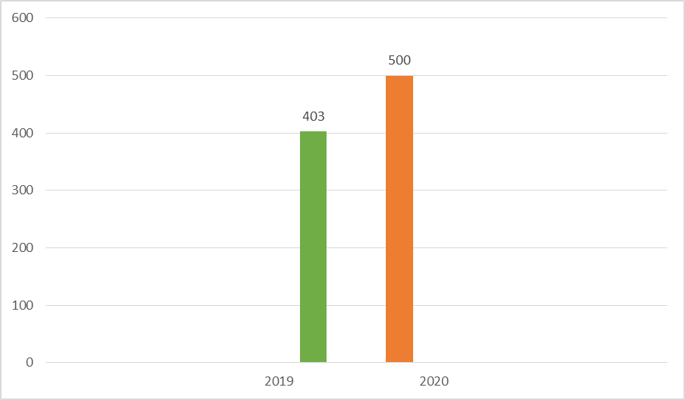
Количество организаций-источников комплектования ГБУ «Государственный архив РТ»

Slide 3

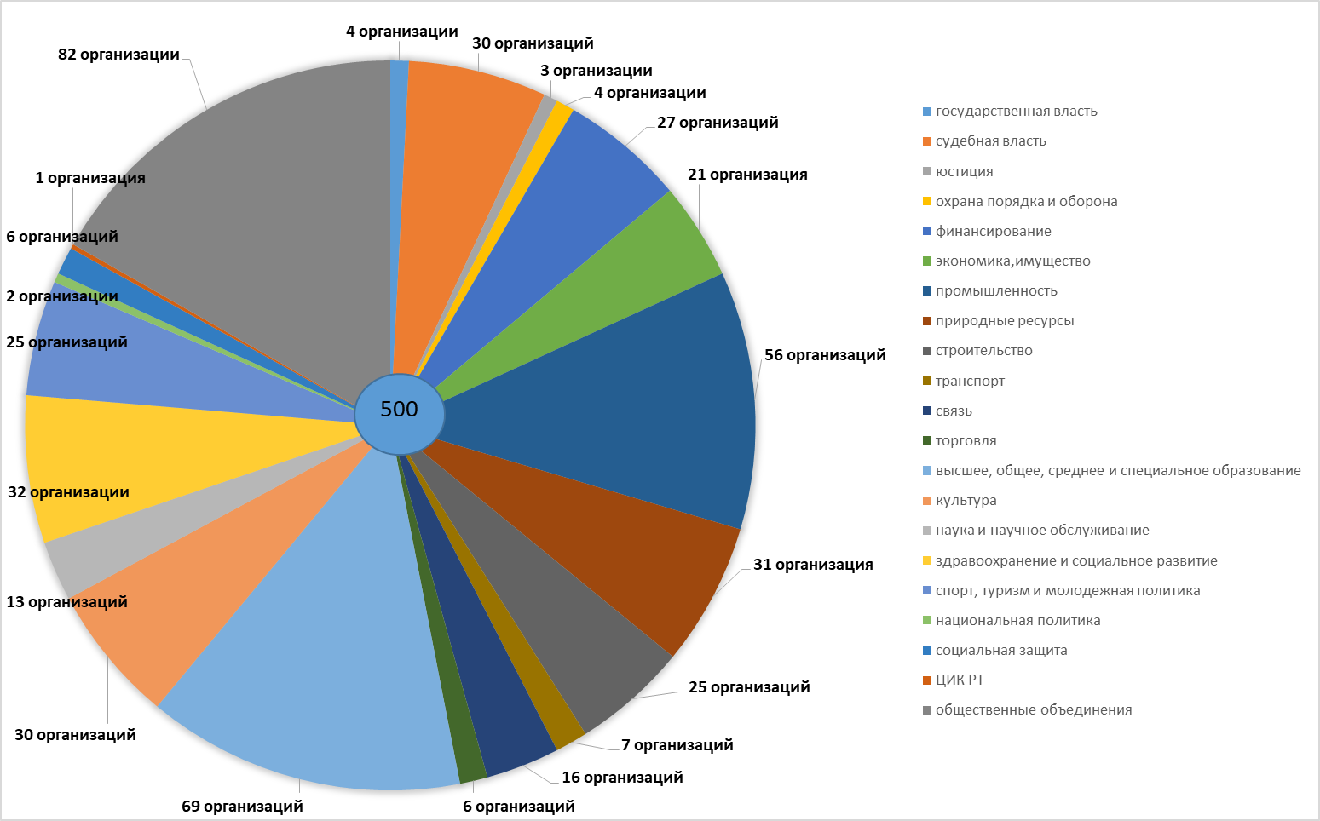
Организации-источников комплектования ГБУ «Государственный архив» на 21.12.2021

Slide 4


Итоги за 2020 год по упорядочению и приему документов на постоянное хранение
План 20 000 ед.хр принято 30 604 ед.хр
перевыполнение плана на 150 %
План 18 253 ед.хр упорядочено 21 963 ед.хр
перевыполнение плана на 120 %
План НТД 600 ед.хр принято 2700 ед.хр
перевыполнение плана на 450 %

Slide 5
Впервые принято 1896 ед. хр. постоянного хранения за 1957-2011 годы от следующих организаций:
ФГБОУ СПО «Средняя специальная музыкальная школа (колледж) при Казанской государственной консерватории имени Н.Г.Жиганова;
ГКУЗ Республиканского медицинского центра мобилизационных резервов «Резерв» Министерства здравоохранения Республики Татарстан;
АО «НИИтурбокомпрессор им. В.Б. Шнеппа»;
Некоммерческая организация «Инвестиционно-венчурный фонд РТ»;
Казанский филиал ФГБОУ ВО «Российская академия правосудия»;
Межрайонная инспекция Федеральной налоговой службы №5 по РТ;
Аппарат уполномоченного по правам человека РТ;
Управление федеральной службы по надзору в сфере связи, информационных технологий и массовых коммуникаций по РТ.

Slide 6
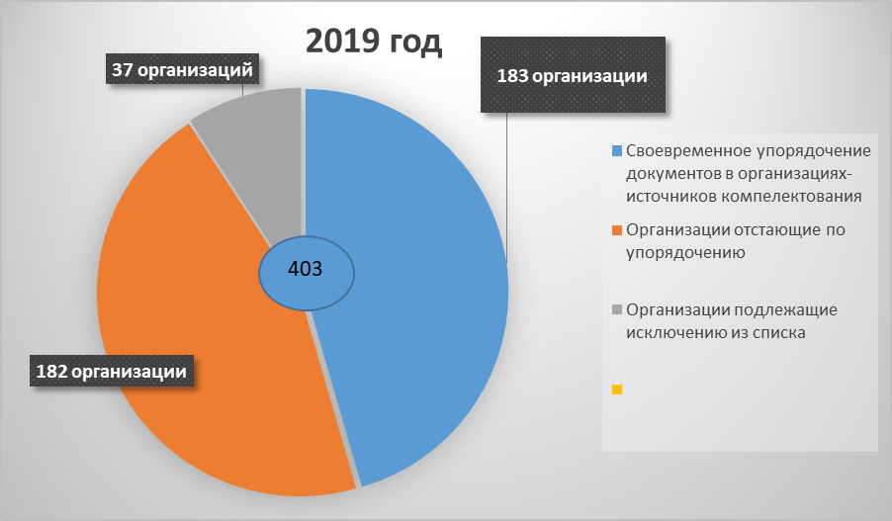
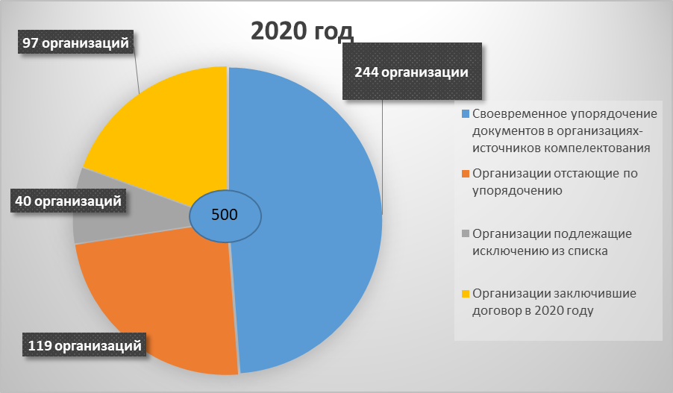
Динамика по упорядочению документов в организациях - должниках

Slide 7

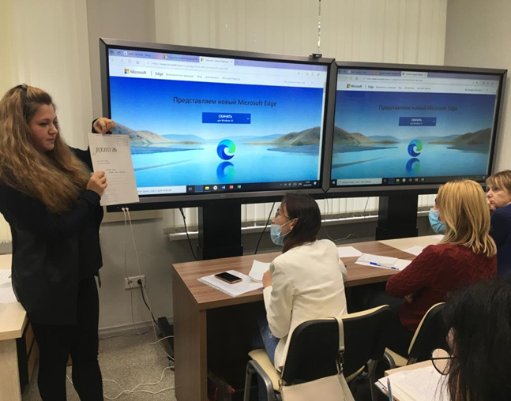
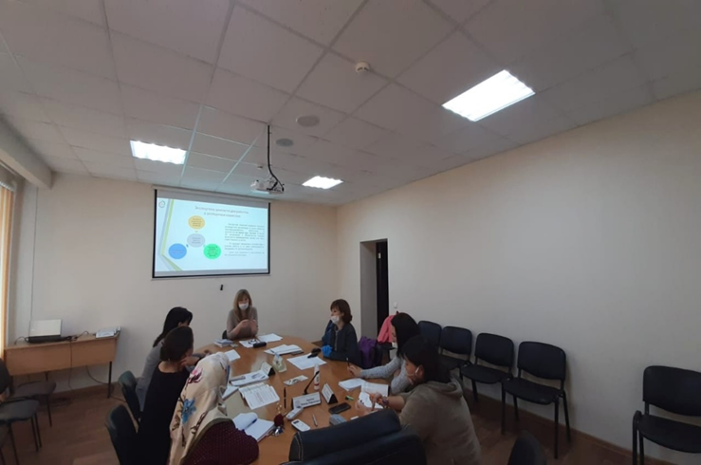
Семинары для новых организаций-источников комплектования ГБУ «Государственный архив Республики Татарстан»

Slide 8
Проведение семинаров в организациях-источников комплектования ГБУ «Государственный архив Республики Татарстан»
Министерство по делам молодежи Республики Татарстан;
Государственный комитет Республики Татарстан по закупкам;
ГАУЗ «Республиканский клинический неврологический центр;
ОАО «Обувная фабрика «Спартак»»;
ГБУ «Татарский академический государственный театр оперы и балета им. М.Джалиля»;
ГБУ «Татарский государственный театр драмы и комедии им. К.Тинчурина»;
ГБУК «Государственный музей изобразительных искусств Республики Татарстан»;
ГАПОУ «Казанский колледж строительства, архитектуры и городского хозяйства» и др.

Slide 9
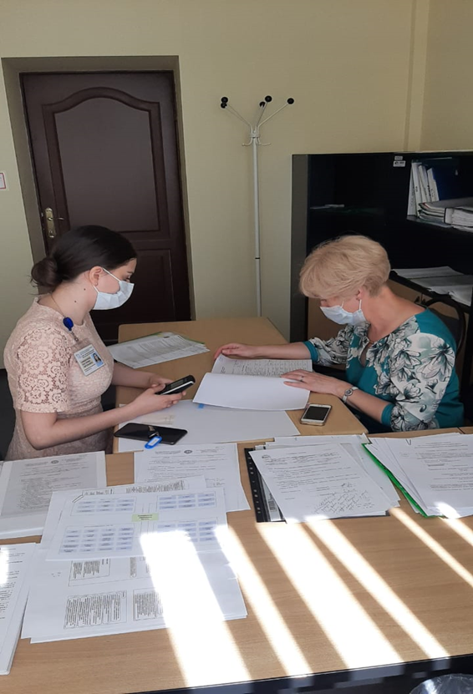
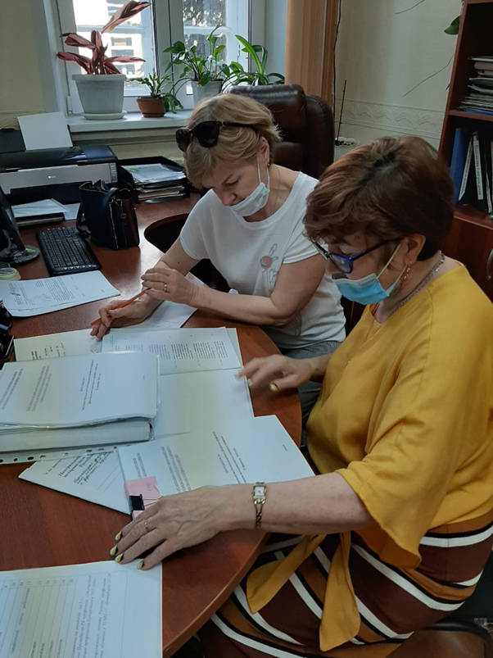
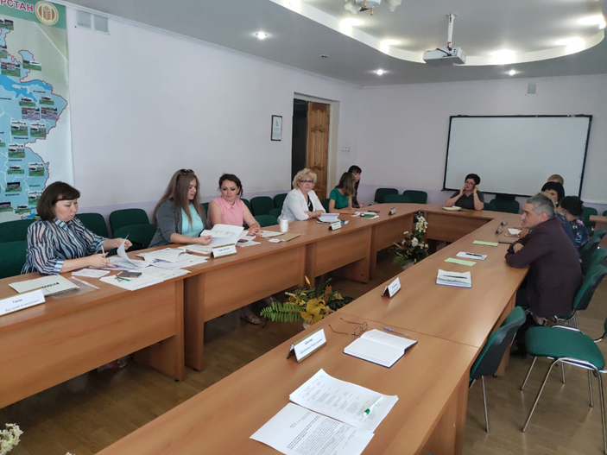
Оказание методической помощи организациям-источникам комплектования ГБУ «Государственный архив Республики Татарстан»

Slide 10
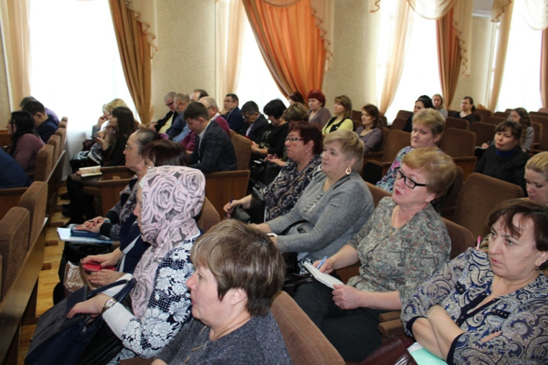
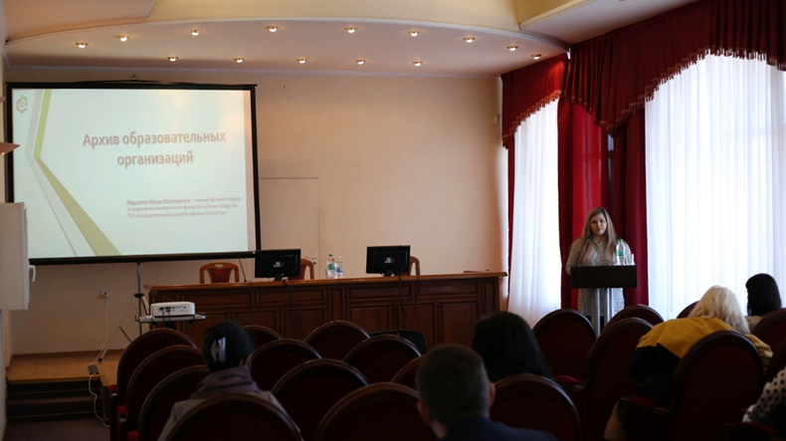
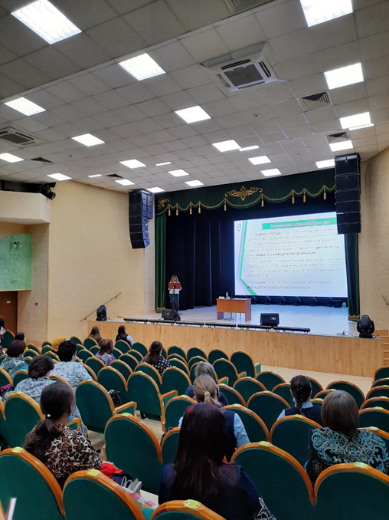
Семинары-совещания по архивному делу для организаций сферы образования, сельских поселений и сельскохозяйственных предприятий муниципальных районов Республики Татарстан

Slide 11
Методические разработки отдела
Инструкция по передаче документов и материалов по подготовке и празднованию 100-летия ТАССР;
Порядок передачи документов от органов исполнительной власти Республики Татарстан в «Центр первичной обработки документов» ГБУ «Государственный архив Республики Татарстан»;
Методические рекомендации для ликвидируемых организаций.

Slide 12
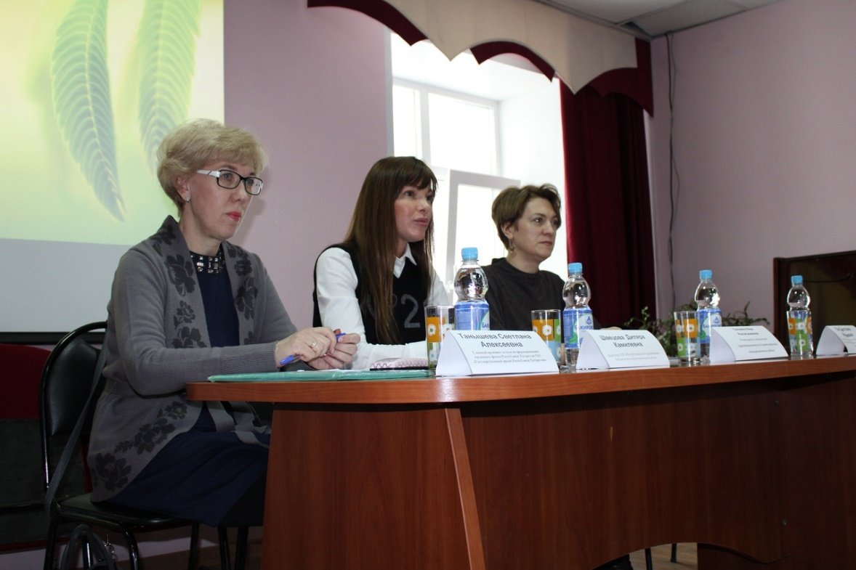
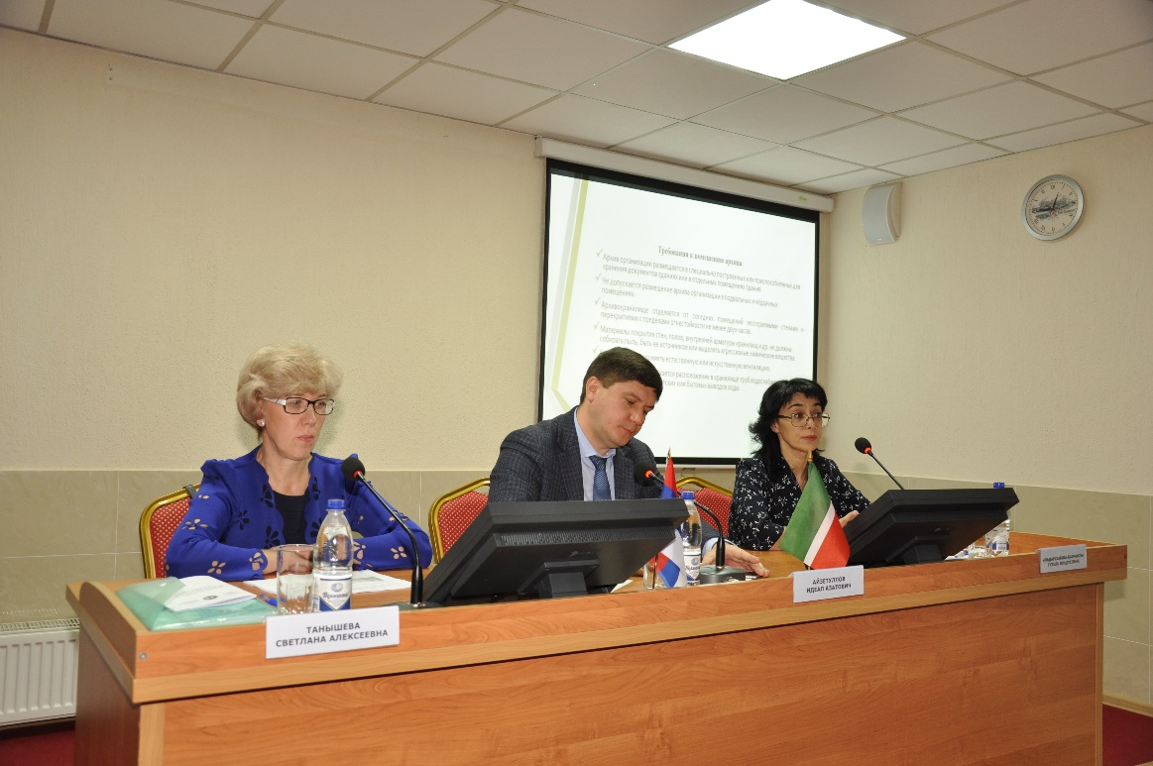
Семинары для работников архивов медицинских организаций

Slide 13
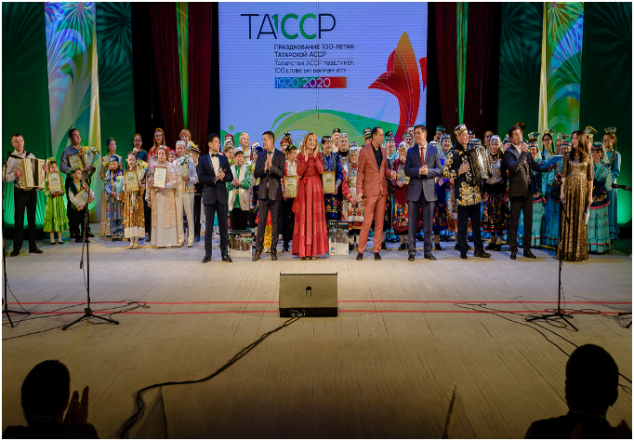
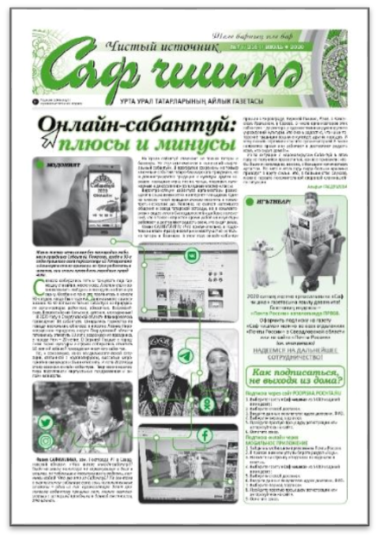
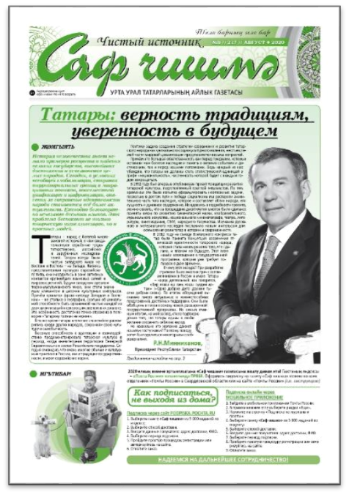
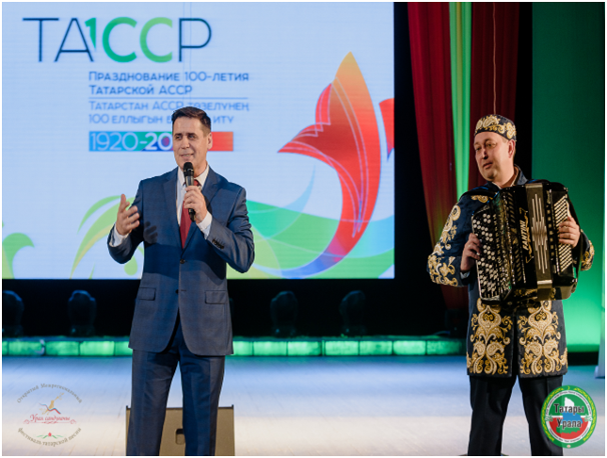
Материалы по подготовки и празднованию 100-летия образования Татарской АССР представлено Постоянным представительством Республики Татарстан в Свердловской области

Slide 14

Материалы по подготовки и празднованию 100-летия образования Татарской АССР поступившие в ГБУ «Государственный архив Республики Татарстан» Погашенный маркированный конверт посвященный 100-летию образования ТАТАРСКОЙ АССР

Slide 15
План работы отдела на 2021 год
Совет архивистов организаций источников комплектования ГБУ «Государственный архив Республики Татарстан;
Цикл обучающих семинаров «Архив от А до Я» для вновь принятых организаций источников комплектования (архивистов);
Цикл лекций для структурных подразделений организаций источников комплектования «Порядок организации работы архива учреждения».

